Slide 1




5
搭 石
第 一 课时
助读资料
初读感知
当堂检测

Slide 2
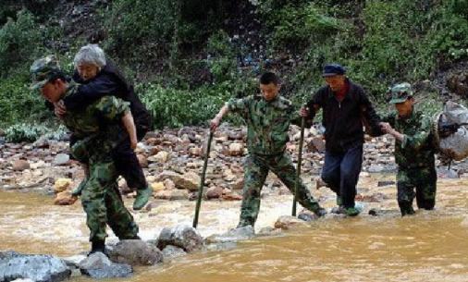
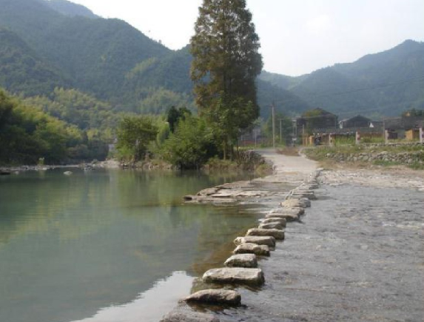
你知道什么是搭石？它有什么用吗？

Slide 3
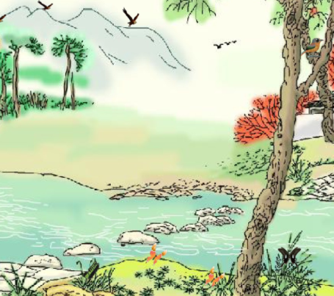
今天我们就去领略刘章爷爷家乡最美的地方——平凡而美丽的搭石。

Slide 4

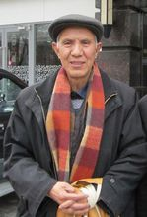
走近作者
刘章：
著名诗人，一级作家，汉族，原名刘玺，字尔玉，笔名东旭，别号雾灵山人、燕山痴子等。已出版《刘章诗选》、《刘章乡情诗》、《刘章散文选》、《北山恋》等诗文集27部。在1999年中国作协《诗刊》社举办的“新中国成立50年来，你最喜爱的50位诗人”评选中，读者投票郭小川、刘章双双获此殊荣，承德人为之自豪，成为承德诗坛的骄傲。

Slide 5

学习目标
1. 会认本课9个生字，会写7个生字，认识多音字“间”，理解生字组成的词语。(重点)
2. 学习用较快速度默读课文，做到注意力集中，不回读。(重点)
3. 初步感知文意，了解课文内容。(难点)

Slide 6


自读提示
请同学们自由朗读课文，注意读准字音，读通句子，难读的地方多读几遍。

Slide 7
我会认
xùn jiàn qiǎn duò
期 隔 责 懒
汛
间
谴
惰
héng xié chuò
衡
协
绰
平 调 人影 绰

Slide 8

汛期
间隔
xùn
jiàn
汛情
间断
汛
间
防汛兵
亲密无间

Slide 9
谴责
懒惰
qiǎn
duò
谴让
惰性
谴
惰
谴责小说
怠惰

Slide 10
平衡
协调
héng
xié
均衡
协和
衡
协
权衡利弊
同心协力

Slide 11
人影绰绰
chuò
宽绰
绰
绰绰有余

Slide 12


多音字
加点的字是多音字！
读一读下面的句子，看看你有什么发现？
家乡的人们根据水的深浅，从河的两岸找来一些平整方正的石头，按照二尺左右的间隔，在小溪里横着摆上一排，让人们从上面踏着过去，这就是搭石。
.
jiān(中间)
jiàn(相间)
注意加点字的读音！
间
读一读：我发现两面墙的中间(jiān)，有一只黑白相间
(jiàn)的小猫。
.
.

Slide 13

理解词语
根据意思写词语。
1.形容人影多，姿态美。( )
2.从道理上说应当这样。( )
3.清清的水波在荡漾。( )
4.配合得适当，很有秩序。( )
人影绰绰
理所当然
清波漾漾
协调有序

Slide 14

检查自读情况
指名读课文，同学互评：字音是否正确，句子是否通顺。

Slide 15
再读课文，想一想课文写了什么？
课文描绘了摆搭石、走搭石等几个生活中的平凡场景。
Notes:
PPT模板：www.1ppt.com/moban/ PPT素材：www.1ppt.com/sucai/
PPT背景：www.1ppt.com/beijing/ PPT图表：www.1ppt.com/tubiao/
PPT下载：www.1ppt.com/xiazai/ PPT教程： www.1ppt.com/powerpoint/
Word模板：www.1ppt.com/word/ Excel模板：www.1ppt.com/excel/
试卷下载：www.1ppt.com/shiti/ 教案下载：www.1ppt.com/jiaoan/
个人简历：www.1ppt.com/jianli/ PPT课件：www.1ppt.com/kejian/
语文课件：www.1ppt.com/kejian/yuwen/ 数学课件：www.1ppt.com/kejian/shuxue/
英语课件：www.1ppt.com/kejian/yingyu/ 美术课件：www.1ppt.com/kejian/meishu/
科学课件：www.1ppt.com/kejian/kexue/ 物理课件：www.1ppt.com/kejian/wuli/
化学课件：www.1ppt.com/kejian/huaxue/ 生物课件：www.1ppt.com/kejian/shengwu/
地理课件：www.1ppt.com/kejian/dili/ 历史课件：www.1ppt.com/kejian/lishi/

Slide 16
我会写
汛
访
鞋
挽
隔
懒
惰
稳
衡
协

Slide 17
我会写
xùn
汛期
汛
结构：左右
音序：X 部首：氵
组词：汛情 防汛兵
书写指导：右边横短、起笔向上拉、折和弯钩处要顿笔，里边十字横短竖要长。
造句：这条河的汛期都是每年的
七、八月份。

Slide 18
我会写
fǎng
访友
访
结构：左右
音序：F 部首：讠
组词：采访 明察暗访
书写指导：讠旁要窄，方字一横稍向上拉、要先写横折钩、再写一撇，横短、拆钩左拉。
造句：过年期间，我经常跟随妈
妈到处串亲访友。

Slide 19
我会写
xié
脱鞋挽裤
鞋
结构：左右
音序：X 部首：革
组词：拖鞋 皮鞋
书写指导：革字上边与艹不同，口要扁，中竖贯穿口字、连接上边短横，两个土字中间一竖要分开。
造句：看到水沟里有小鱼，我脱
鞋挽裤就下去捕捉。

Slide 20
我会写
wǎn
挽裤
挽
结构：左右
音序：W 部首：扌
组词：挽袖 力挽狂澜
书写指导：免字上边要窄小，下边口字要扁宽，一撇从口内上横处起笔、竖在外面。
造句：每次我们都是挽裤蹚水过
这条河。

Slide 21
我会写
gé
间隔
隔
结构：左右
音序：G 部首：阝
组词：相隔 隔三差五
书写指导：阝在左不在右，右边下框要大，里边点、撇要小，里边有一横、下有一竖。
造句：我每间隔一周，就会跟妈
妈回老家看望奶奶。

Slide 22
我会写
lǎn
懒惰
懒
结构：左中右
音序：L 部首：忄
组词：懒散 好吃懒做
书写指导：三部分要写紧凑，忄首点稍长居中，束字细窄、上横和口字稍向上拉。
造句：学习上我们一定要克服懒惰的心理，勤学苦练才能成功。

Slide 23
我会写
duò
懒惰
惰
结构：左右
音序：D 部首：忄
组词：惰性 怠惰因循
书写指导：左字要扁宽、横短撇要长，工字下横要长，下边月字要窄。
造句：小明是一个生活非常懒惰
的人。

Slide 24
我会写
wěn
平稳
稳
结构：左右
音序：W 部首：禾
组词：稳重 稳如泰山
书写指导：左窄右宽，急字三部分都要扁、中间山口朝左、里边一横右边不出头。
造句：小刚平稳地渡过了危险期，
再有半个月就能上学了。

Slide 25
我会写
héng
平衡
衡
结构：左右
音序：H 部首：行
组词：均衡 权衡利弊
书写指导：笔画多、要写紧凑，中间的鱼字要窄、下边没单独横，大字一捺变为点。
造句：骑自行车时，我们一定要
掌握好平衡。

Slide 26
我会写
xié
协调
协
结构：左右
音序：X 部首：十
组词：协和 同心协力
书写指导：十字横短竖要长，力字横折钩的折下边要向左拉，左右各一点、写法不同。
造句：小芳和小梅的舞蹈动作是
那么的协调。

Slide 27

课堂小结
初读课文后，你感受到了什么？
读完这篇课文，让我们真切地感受到家乡人默默无闻、无私奉献、文明礼让、尊老爱幼的精神品质。

